Slide 1
Создание персонального сайта учителя
Выполнила: учитель татарского языка и литературы
МБОУ «5 лицей»
Тагирова Гульназ Гарифулловна

Slide 2
Современные преобразования, происходящие в обществе, введение информационно-коммуникативных технологий в учебный процесс, требуют кардинального совершенствования знаний и навыков учителя. В настоящее время, в век технологий, мобильности и глобализации возникает острая необходимость в освоении и использовании сети Интернет, социальных сетей и персональных сайтов.
Персональный сайт учителя способствует обмену опытом с коллегами, сокращению дистанции между учителем и родителями, а также между учителем и учениками. С помощью сайта можно распространить нужную информацию в сжатые строки, поделиться новостями, разместить учебно-методические разработки и творческие работы учеников.
Сегодняшние школьники все чаще проводят время в сети Интернет, и им гораздо проще добыть нужные материалы, презентации и планы уроков на сайте учителя, зная к тому же, что их педагог идет «в ногу со временем». Красочные презентационные материалы, новостные блоги и фотографии учеников и их одноклассников вызывают у школьников интерес к татарскому языку и литературе, мотивацию к изучению языка и участию в конкурсах.

Slide 3
Предлагаю Вам создать свой персональный сайт в социальной сети работников образования
nsportal.ru
И хочу продемонстрировать Вам пошаговую инструкцию регистрации на сайте.

Slide 4
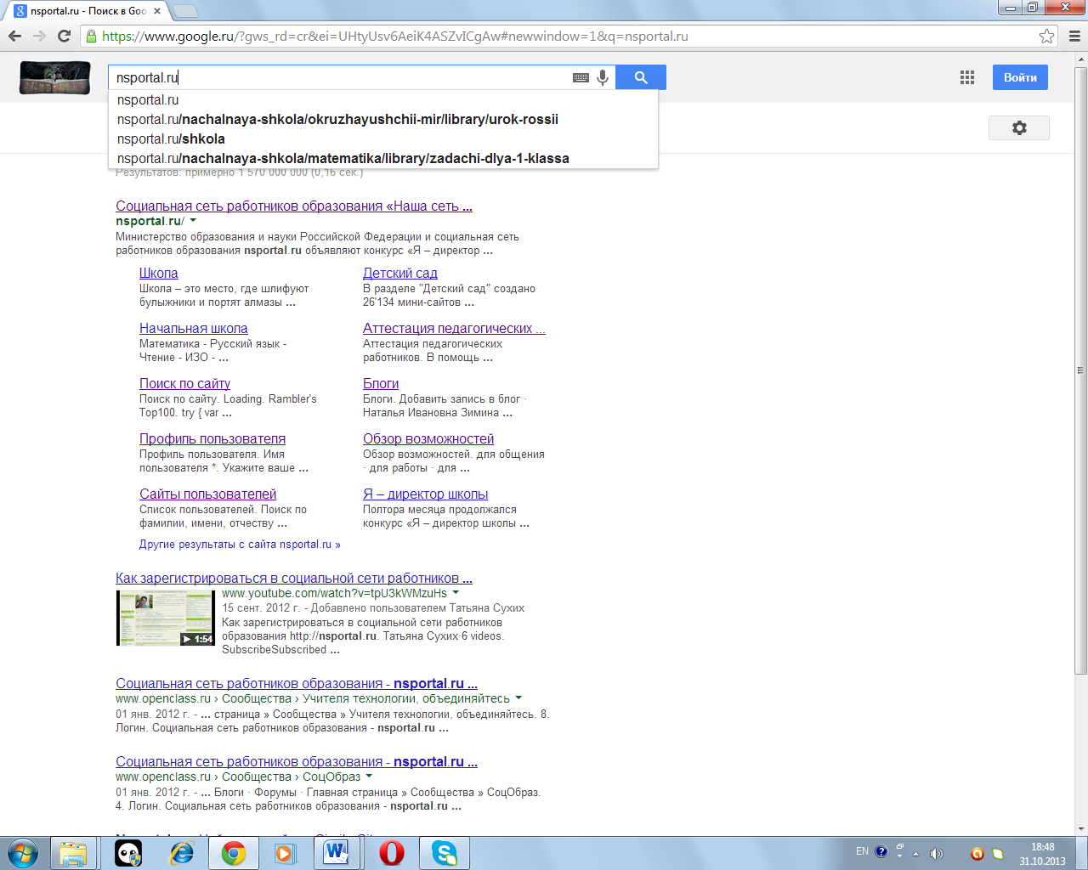
1. Открываем любой Интернет-браузер (например: Google chrome, Internet Explorer, Opera). И вводим в поисковике на английском языке название сайта nsportal.ru

Slide 5
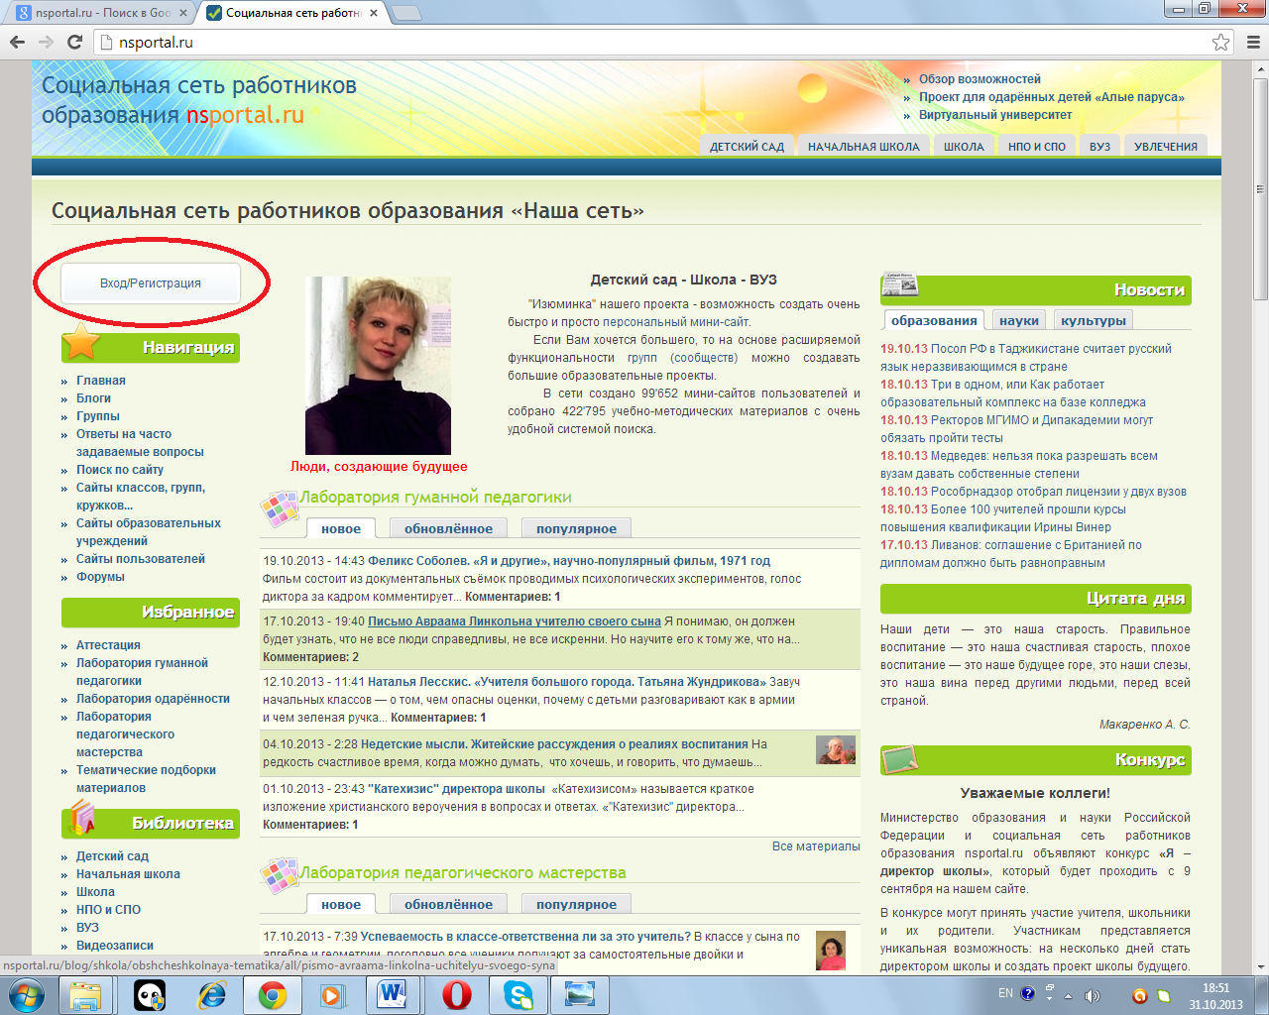
2. Заходим на сайт. Слева мы видим пункт “Вход/регистрация”, нажимаем на регистрацию.

Slide 6
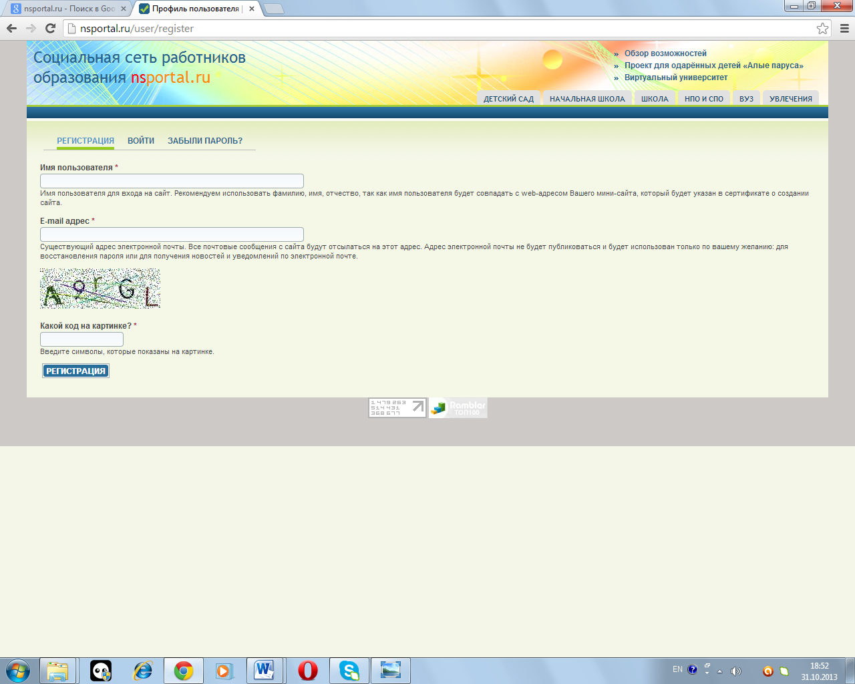
3. Выходит поле регистрации. В строке «Имя пользователя» рекомендуется ввести свою фамилию, имя и отчество.
В строке «e-mail адрес» вводим свой адрес электронной почты.

Slide 7
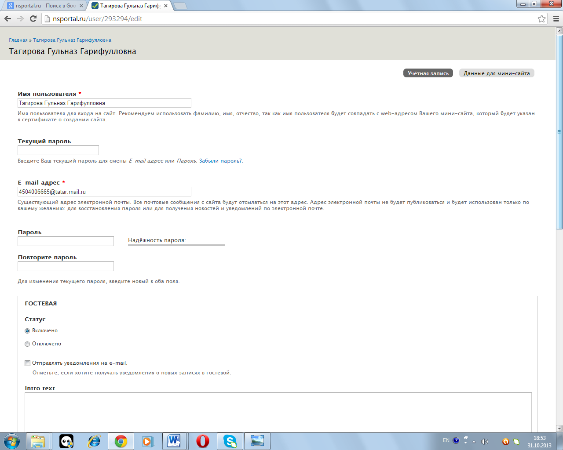
4. Дальше мы видим страницу заполнения учетной записи, где мы должны заполнить все поля: выбрать пароль, загрузить аватар (фото) и 3 фотографии для главной страницы сайта.

Slide 8
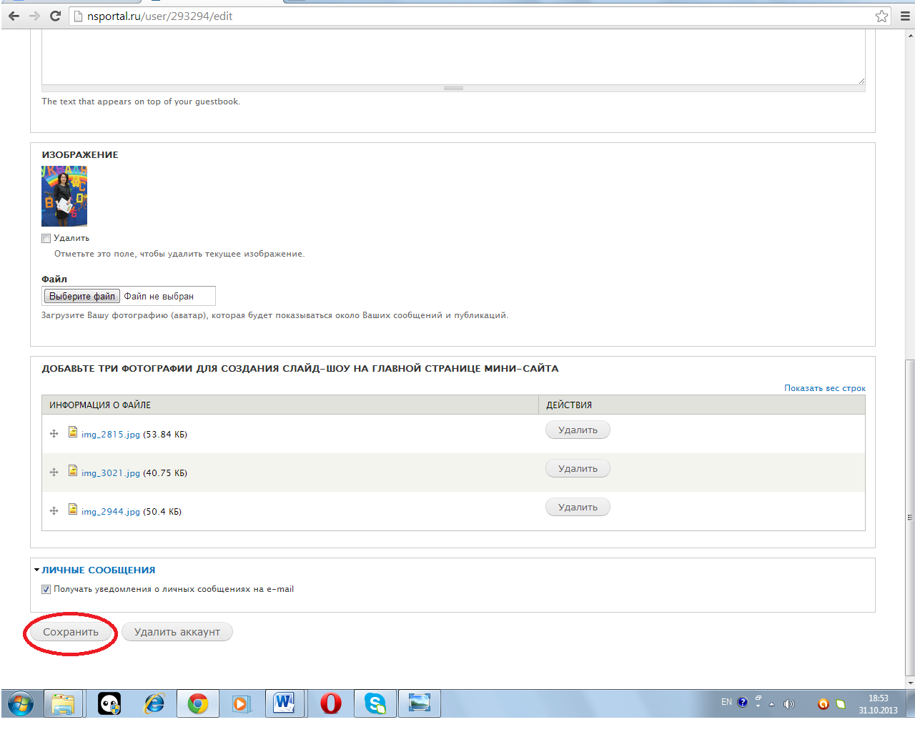
5. Заполнив все поля, нажимаем «Сохранить»

Slide 9
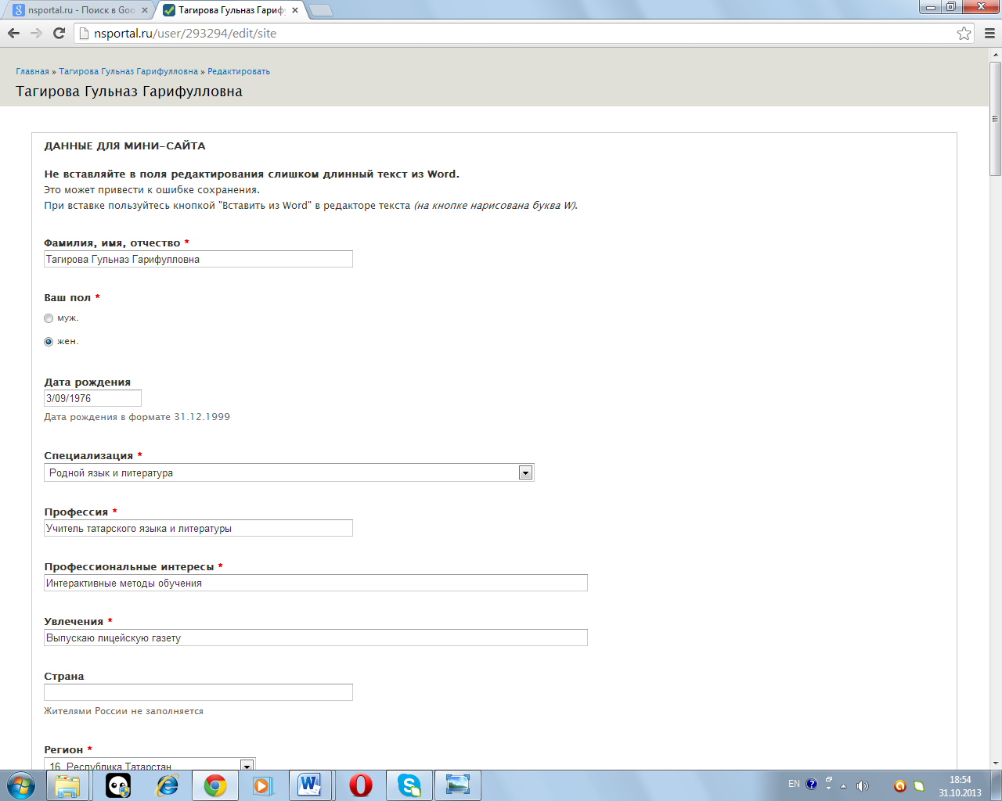
6. Далее нам нужно заполнить страницу «Данные для мини-сайта». Поля, отмеченные красной звездочкой – обязательны для заполнения, желательно же, заполнить все существующие поля.

Slide 10
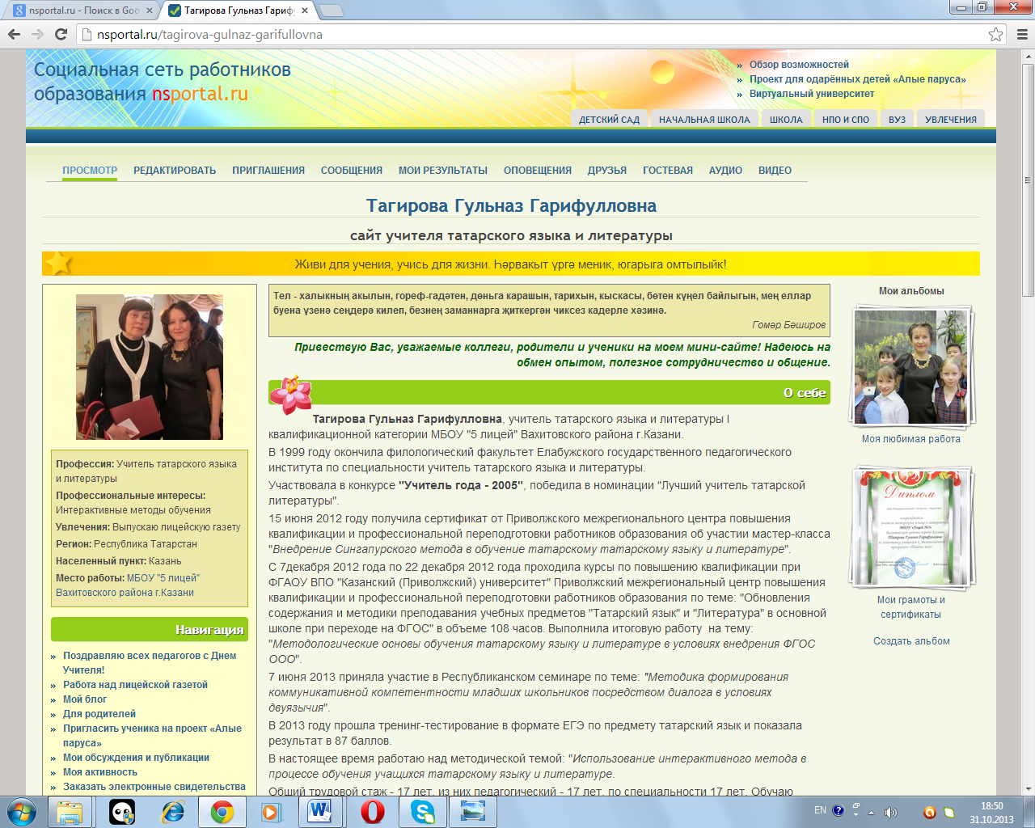
7. После того, как мы все заполнили и нажали «сохранить» у нас получится вот такой сайт, естественно, с Вашими данными.

Slide 11
8. Теперь у Вас есть свой персональный сайт в сети работников образования nsportal.ru. В нем Вы можете вести свой блог (писать новости), общаться с коллегами на форуме и создавать свои темы, публиковать свои научные и творческие работы, а также работы учеников в проекте для одаренных детей «Алые паруса».
В создании сайта нет ничего сложного, главное – следовать инструкциям! Желаю успехов и терпения!

